Slide 1
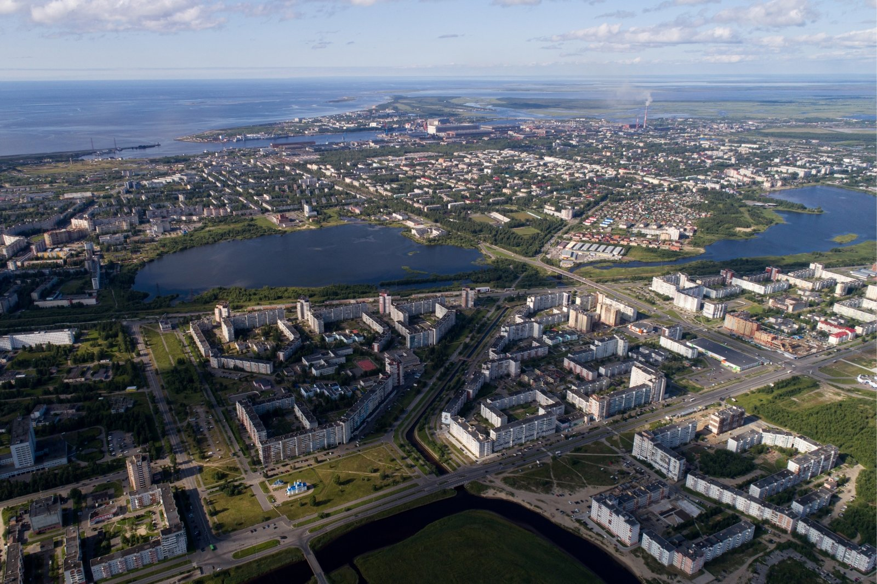
Отчет об исполнении бюджета городского округа Архангельской области «Северодвинск» за 2022 год

Slide 2
Исполнение местного бюджета за 2022 год
тыс. рублей
Показатель | Утверждено | Исполнено | Отклонение | % изменения
ДОХОДЫ ВСЕГО, в том числе: | 10 469 356,2 | 10 742 878,5 | 273 522,3 | 102,6%
Налоговые доходы | 3 769 362,1 | 3 801 333,0 | 31 970,9 | 100,8%
Неналоговые доходы | 505 096,8 | 501 013,9 | -4 082,9 | 99,2%
Безвозмездные поступления | 6 194 897,3 | 6 440 531,6 | 245 634,3 | 104,0%
РАСХОДЫ ВСЕГО | 11 186 093,3 | 10 953 091,2 | -233 002,1 | 97,9%
ДЕФИЦИТ | -418 305,0 | -210 212,6 | 208 092,4 | 50,3%

Slide 3
Структура налоговых и неналоговых доходов местного бюджета
тыс. рублей
Показатель | Сумма за 2022 год | %
Налог на доходы физических лиц | 3 453 051,1 | 80,3%
Налоги на совокупный доход | 162 158,4 | 3,8%
Налоги на имущество | 129 299,1 | 3,0%
Государственная пошлина, сборы | 41 248,0 | 1,0%
Доходы от использования имущества | 201 723,8 | 4,7%
Платежи при пользовании природными ресурсами | 100 637,8 | 2,3%
Доходы от продажи имущества и земельных участков | 148 751,2 | 3,5%
Прочие | 65 477,5 | 1,5%
НАЛОГОВЫЕ И НЕНАЛОГОВЫЕ ДОХОДЫ ВСЕГО | 4 302 346,9 | 100,0%

Slide 4
Исполнение бюджета по отраслям

Slide 5
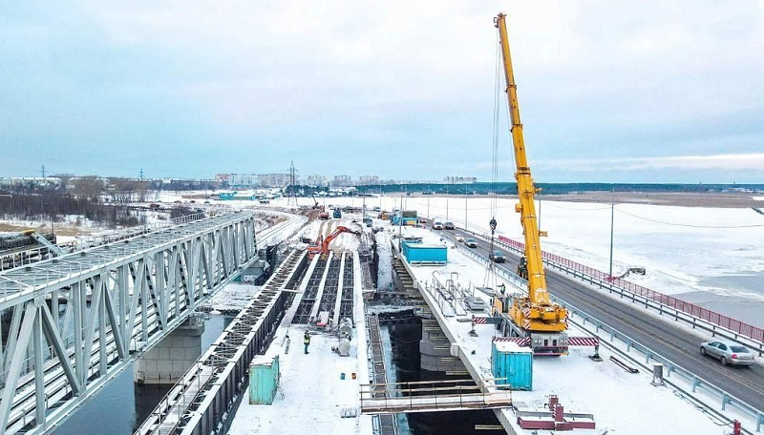
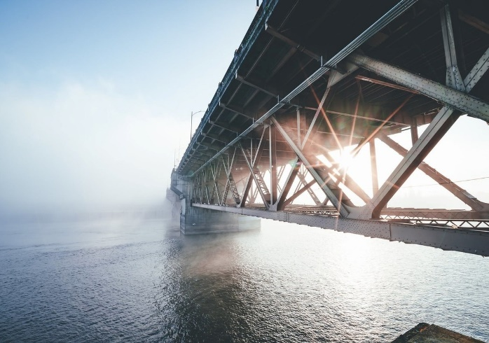
Национальные проекты
В рамках федерального проекта «Региональная и местная дорожная сеть» продолжена реконструкция моста через Никольское устье Северной Двины в городе Северодвинске – 604 201,5 тыс. рублей.
Приведены в нормативное состояние участки автомобильных дорог – 283 773,3 тыс. рублей.
В рамках федерального проекта «Безопасность дорожного движения» для оснащения специализированного кабинета МАОУ «СОШ № 24» приобретены технические средства обучения, наглядные учебные и методические материалы –391,0 тыс. рублей.
Выполнены работы по модернизации пешеходного перехода – 782,8 тыс. рублей.

Slide 6
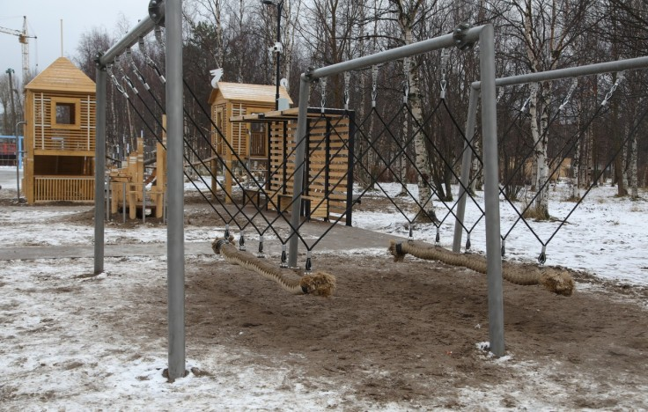
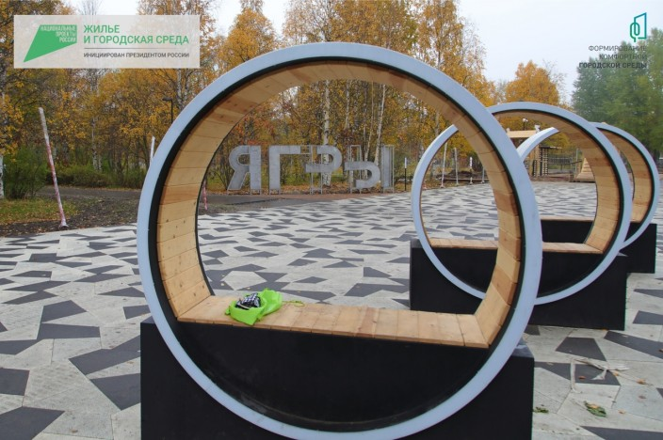
Национальные проекты
В рамках федерального проекта «Обеспечение устойчивого сокращения непригодного для проживания жилищного фонда» на переселение граждан из аварийного жилья – 544 206,1 тыс. рублей.
В рамках федерального проекта «Жилье» завершено строительство окружной дороги (соединение улицы Окружной с улицей Юбилейной) – 376 334,4 тыс. рублей.
В рамках федерального проекта «Формирование комфортной городской среды» выполнено комплексное благоустройство трех территорий общего пользования и двух дворовых территорий 70 470,9 тыс. рублей.

Slide 7
Национальные проекты
В рамках федерального проекта «Спорт – норма жизни» государственная поддержка спортивных организаций, осуществляющих подготовку спортивного резерва для спортивных сборных команд, в том числе спортивных сборных команд Российской Федерации – 1 100,3 тыс. рублей.

Slide 8
Расходы на реализацию муниципальных
программ Северодвинска
тыс. рублей
Наименование | Исполнено в 2022 году | % исполнения
Развитие образования Северодвинска | 5 539 208,0 | 100,0
Развитие физической культуры и спорта Северодвинска | 37 044,2 | 100,0
Развитие сферы культуры муниципального образования «Северодвинск» | 573 311,4 | 100,0
Молодежь Северодвинска | 49 082,5 | 99,6
Содействие развитию институтов гражданского общества и поддержка социально ориентированных некоммерческих организаций в муниципальном образовании «Северодвинск» | 5 399,2 | 100,0
Защита населения и территорий от чрезвычайных ситуаций, обеспечение первичных мер пожарной безопасности и безопасности людей на водных объектах на территории муниципального образования «Северодвинск» | 80 752,8 | 94,9
Социальная поддержка населения Северодвинска | 176 255,9 | 98,8
Муниципальное управление Северодвинска | 458 302,9 | 98,6
Управление муниципальным имуществом и земельными ресурсами Северодвинска | 60 655,8 | 96,7
Экономическое развитие муниципального образования «Северодвинск» | 14 131,3 | 99,9
Развитие жилищного строительства Северодвинска | 2 263 282,9 | 96,7
Обеспечение комфортного и безопасного проживания населения на территории муниципального образования «Северодвинск» | 1 507 953,0 | 92,4
Всего расходов: | 10 771 854,1 | 98,0

Slide 9
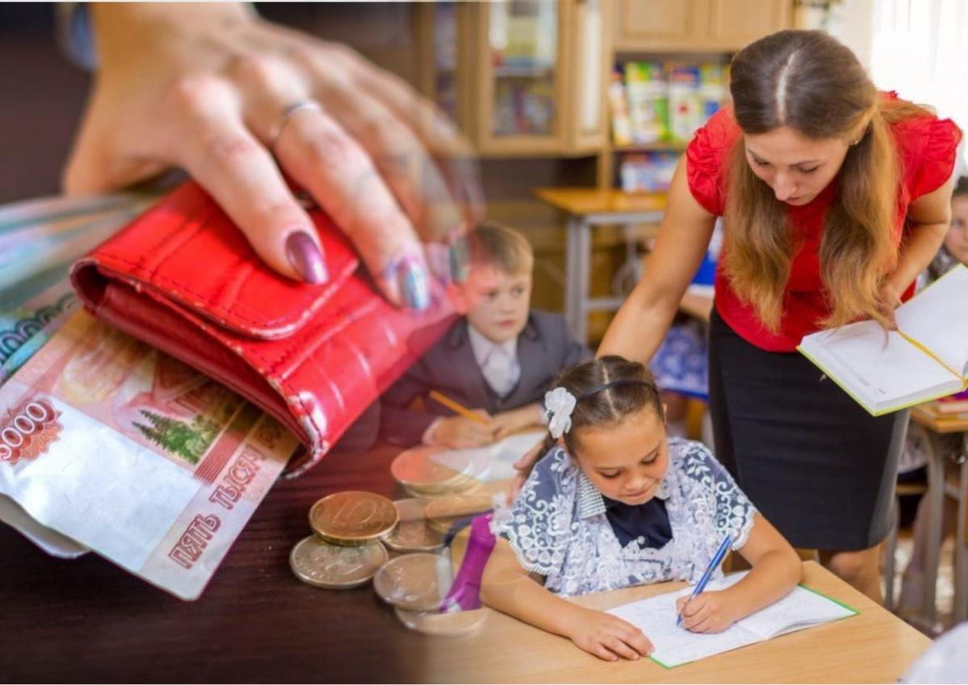
Заработная плата
В отчетном году достигнуты показатели заработной платы работников, оплата труда которых осуществляется в соответствии с указами Президента Российской Федерации от 07.05.2012 № 597 «О мероприятиях по реализации государственной социальной политики», от 01.06.2012 № 761 «О национальной стратегии действий в интересах детей на 2012 -2017 годы».
Наименование | Средняя заработная плата на 1 работника в месяц, тыс. рублей
 | 2020 | 2021 | 2022
Указ Президента Российской Федерации от 07.05.2012 № 597
Педагогические работники образовательных учреждений общего образования | 47,18 | 50,33 | 55,80
Педагогические работники муниципальных дошкольных образовательных учреждений | 42,10 | 47,05 | 49,20
Работники учреждений культуры | 44,48 | 47,63 | 52,30
Указ Президента Российской Федерации от 01.06.2012 № 761
Педагогические работники муниципальных учреждений дополнительного образования детей (кроме школ искусств) | 46,41 | 51,17 | 58,30
Преподаватели школ искусств | 45,86 | 51,80 | 58,20

Slide 10
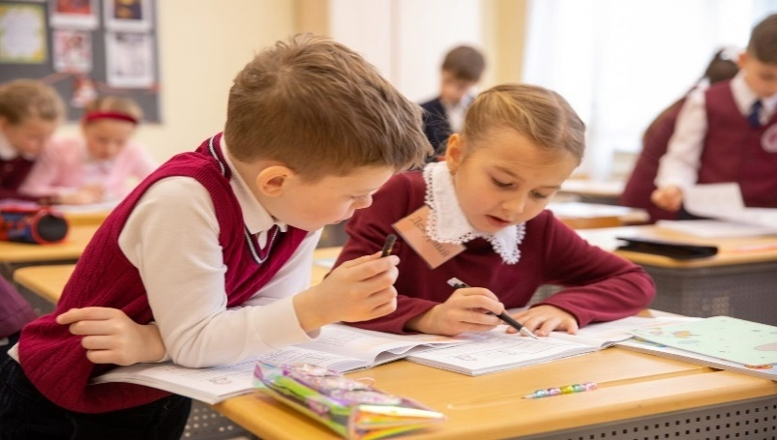
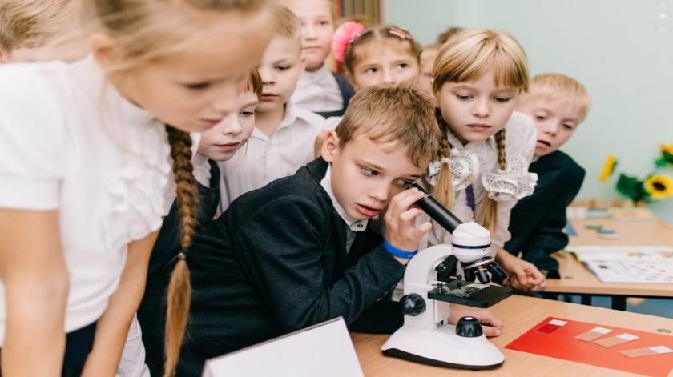
Образование
Дошкольное
По «Дошкольному образованию» расходы составили 2 403 673,4 тыс. рублей (100,0 %). В отчетном году функционировали 29 муниципальных дошкольных образовательных организаций
Расходы на компенсацию родительской платы за присмотр и уход за ребенком составили 113 371,0 тыс. рублей.
Общее
По «Общему образованию» расходы составили 2 296 044,8 тыс. рублей (100,0 %).
В отчетном году функционировали 28 общеобразовательных организаций
На организацию бесплатного горячего питания обучающихся начальных классов направлено 146 585,2 тыс. рублей.
Дополнительное
На «Дополнительное образование» расходы составили 563 996,8 тыс. рублей (100,0 %). В отчетном году функционировали 11 учреждений дополнительного образования.

Slide 11
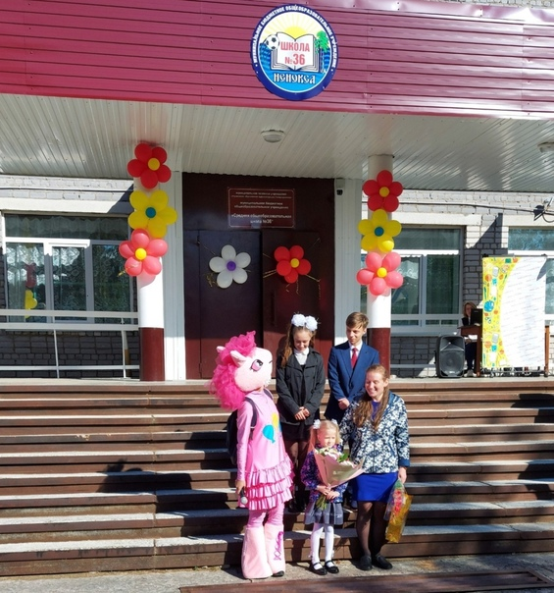
Образование
На развитие инфраструктуры муниципальной системы образования направлено 160 630,1 тыс. рублей.
Начаты работы по организации строительства «Умной площадки» на территории МБОУ ДО «ДЮСШ № 2»:
построена ливневая канализация - 4 245,9 тыс. рублей
приобретено оборудование - 29 180,7 тыс. рублей.
Капитальный ремонт здания бассейна МАОУ «Морская кадетская школа» 28 000,0 тыс. рублей.
Проведение ремонтов в образовательных учреждениях на сумму 77 433,6 тыс. рублей.
Строительство универсальной спортивной площадки в МАОУ «СОШ № 36» (село Ненокса), объем средств составил 8 196,1 тыс. рублей.

Slide 12
Образование
Безопасность школ и детских садов
На обеспечение мероприятий антитеррористической направленности выделено 32 000,0 тыс. рублей
Проведены мероприятия по обеспечению антитеррористической защищенности объектов образования Северодвинска:
модернизация систем видеонаблюдения (23 организации)
оборудование системами контроля и управления доступом (9 организаций), модернизация систем тревожной сигнализации (17 организаций)
оснащение помещения охраны (5 организаций), а также устройство ограждения, установка системы охранной сигнализации и оборудование контрольно-пропускного пункта при въезде.

Slide 13
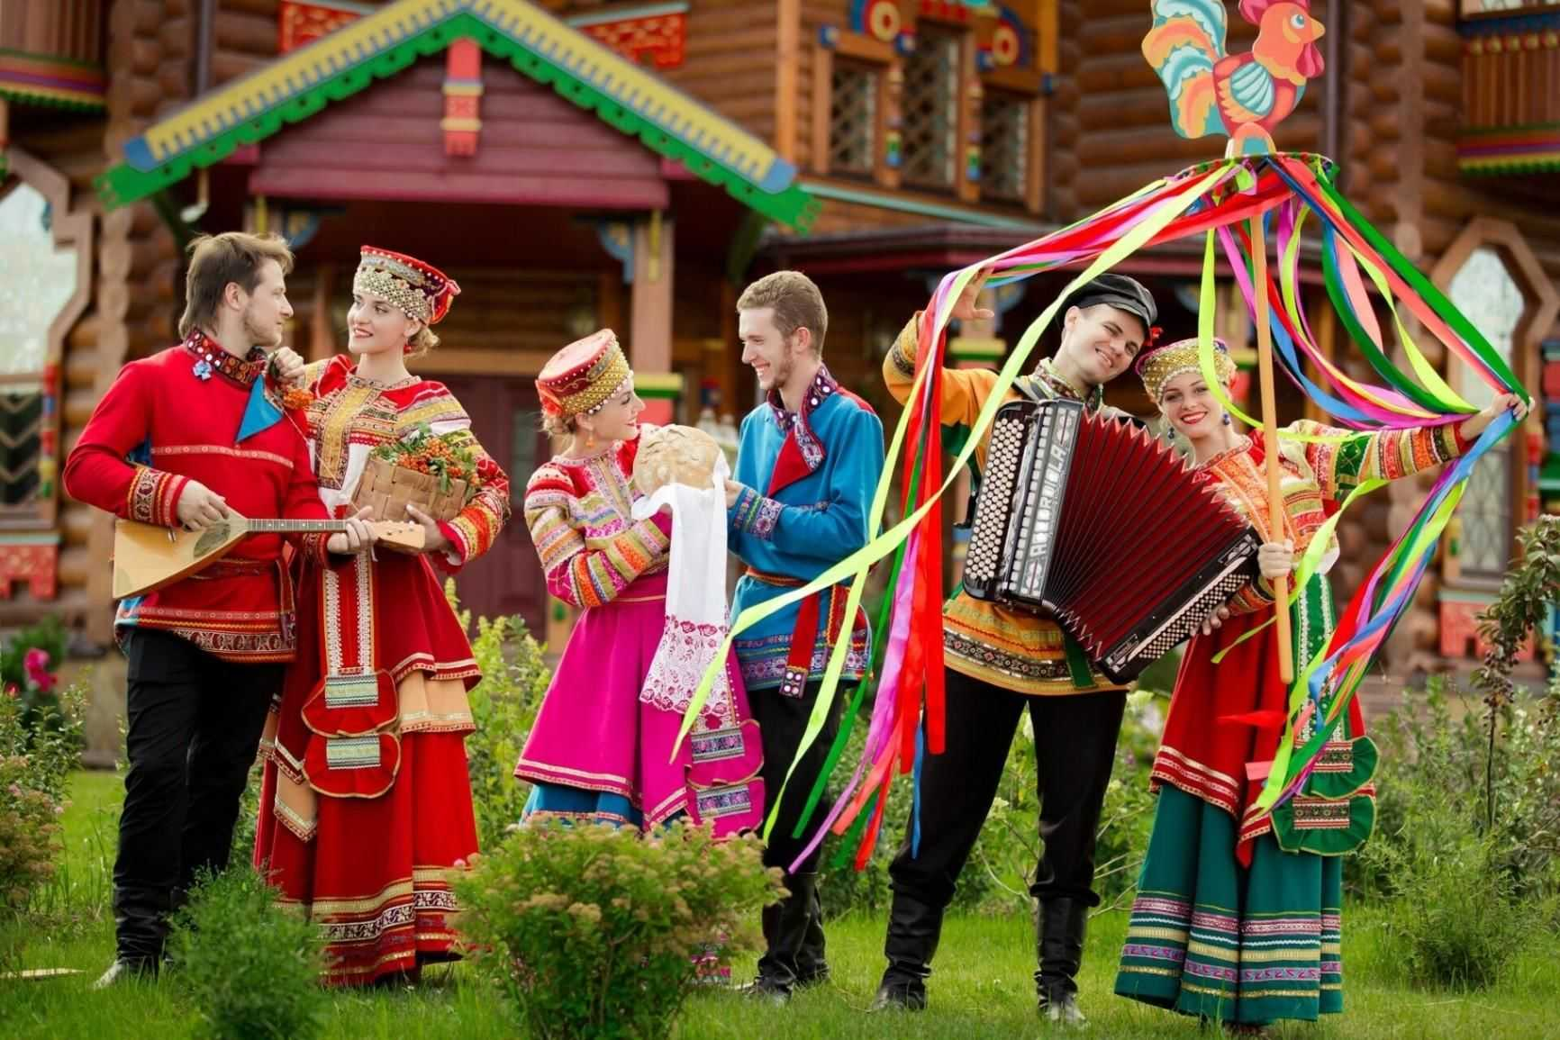
Культура
Общий объем расходов составил 573 311,4 тыс. рублей.
Осуществление библиотечного, библиографического и информационного обслуживания МБУ «Муниципальная библиотечная система» – 121 813,1 тыс. рублей.
Показ (организация показа) спектаклей (театральных постановок) МАУК «Северодвинский драматический театр» – 76 509,7 тыс. рублей.
Публичный показ музейных предметов, музейных коллекций МБУК «Северодвинский городской краеведческий музей» – 30 092,2 тыс. рублей.
Показ кинофильмов, организация деятельности клубных формирований и формирований самодеятельного народного творчества МАУК «Северодвинский Дворец молодежи «Строитель»» – 39 600,6 тыс. рублей.
Организация и проведение культурно-массовых мероприятий МАУ «Центр культуры и общественных мероприятий» – 9 081,9 тыс. рублей.
Организация и проведение культурно-массовых мероприятий МАУ «Парк культуры и отдыха» – 9 003,9 тыс. рублей.

Slide 14
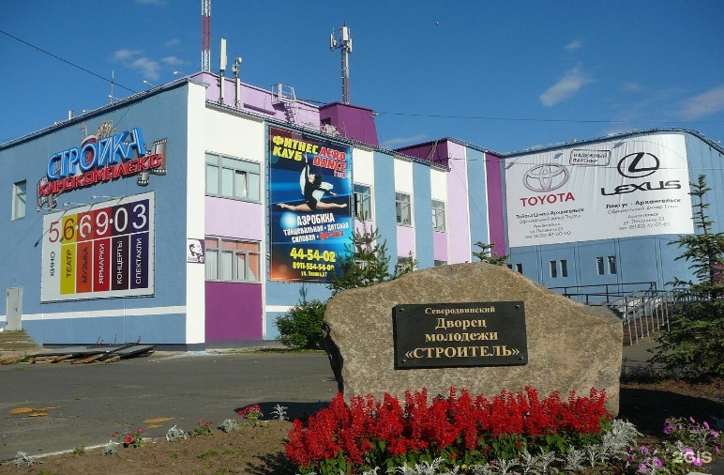
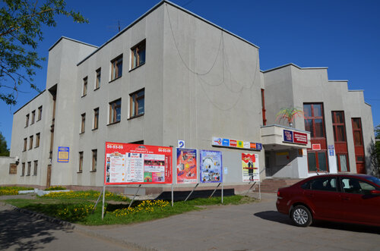
Культура
Комплекс мероприятий, направленных на содержание и благоустройство территории
За счет средств резервного фонда Правительства Архангельской области на проведение работ по благоустройству территории МАУ «Центр культуры и общественных мероприятий» 13 500,0 тыс. рублей.
Оснащение детских школ искусств музыкальными инструментами, оборудованием и учебными материалами 2 400,0 тыс. рублей.
Ремонт центрального крыльца здания в МАУ «Центр культуры и общественных мероприятий» - 550,4 тыс. рублей.
На ремонт кровли здания МАУК «Северодвинский Дворец молодежи «Строитель»» - 4 960,3 тыс. рублей.

Slide 15
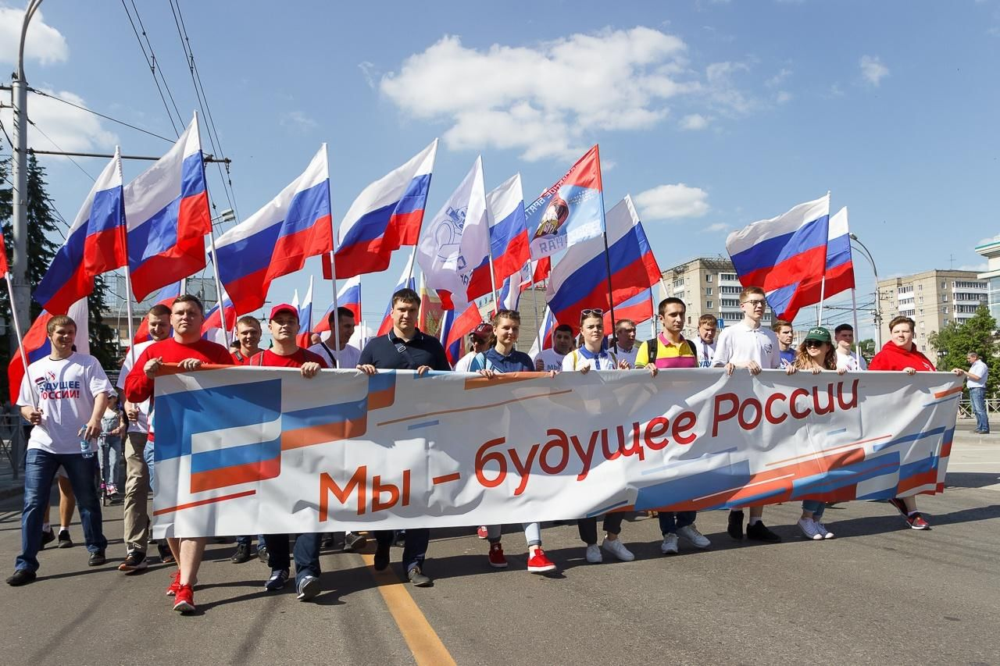
Молодежная политика
Общий объем расходов составил 47 469,5 тыс. рублей.
МАУ «Молодежный центр» предоставлены субсидии на выполнение муниципального задания в сумме - 26 558,2 тыс. рублей.
За счет средств резервного фонда Правительства Архангельской области на проведение работ по благоустройству территории МАУ «Молодежный центр» - 13 302,6 тыс. рублей.
Выполнены работы по благоустройству воинского захоронения – Братская могила «Моряки-североморцы», расположенного на территории Городского кладбища, на сумму 725,2 тыс. рублей, в рамках реализации федеральной целевой программы «Увековечение памяти погибших при защите Отечества на 2019-2024 годы»
Привлечено к участию в героико-патриотических мероприятиях 5 870 человек.
Вовлечено в деятельность в военно-патриотических объединениях 592 человек.
Проведено 8 мероприятий, направленных на пропаганду государственной символики, культурных ценностей, национальных и местных традиций.
Вовлечено в деятельность молодежных и детских общественных объединений 11 761 человек.
Подготовлено и обучено 202 волонтера.

Slide 16
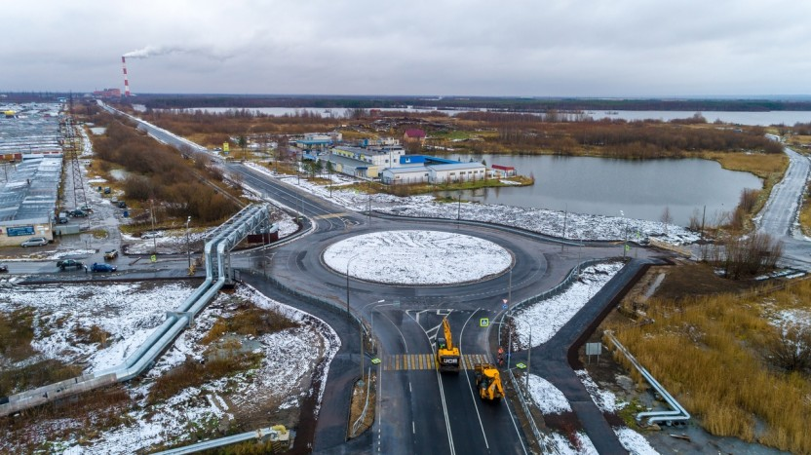
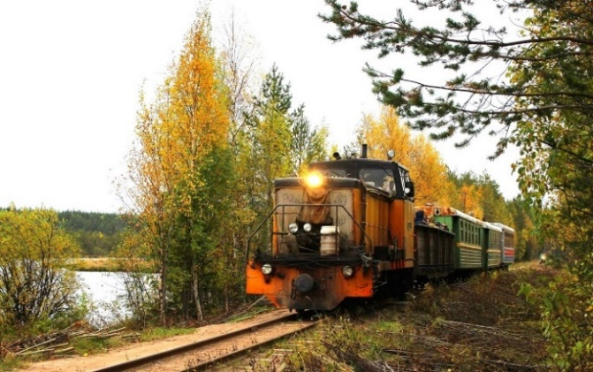
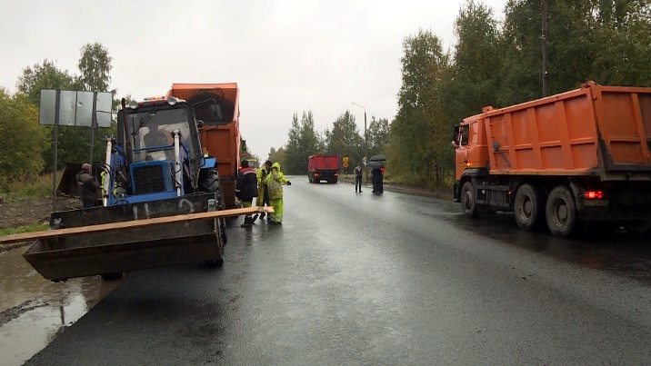
Национальная экономика
На транспорт 15 524,5 тыс. рублей, в том числе:
Содержание узкоколейной железной дороги (Водогон – Белое озеро) – 13 724,5 тыс. рублей Капитальный ремонт узкоколейной железной дороги -1 800,0 тыс. рублей
На дорожное хозяйство (дорожные фонды) 2 244 134,2 тыс. рублей, в том числе:
Инвестиции - 1 236 804,8 тыс. рублей Капитальный ремонт, ремонт и содержание автомобильных дорог- 1 007 329,4 тыс. рублей
На другие вопросы в области национальной экономики 32 387,5 тыс. рублей, в том числе:
Инвестиции - 12 000,0 тыс. рублей Содействие развитию малого и среднего предпринимательства - 12 002,8 тыс. рублей Мероприятия по землеустройству и землепользованию - 3 362,5 тыс. рублей

Slide 17
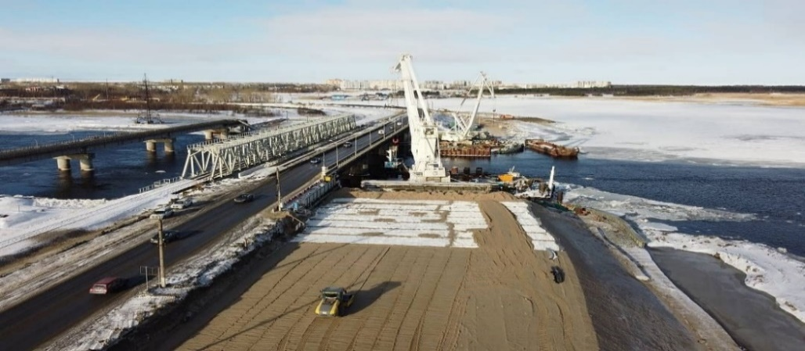
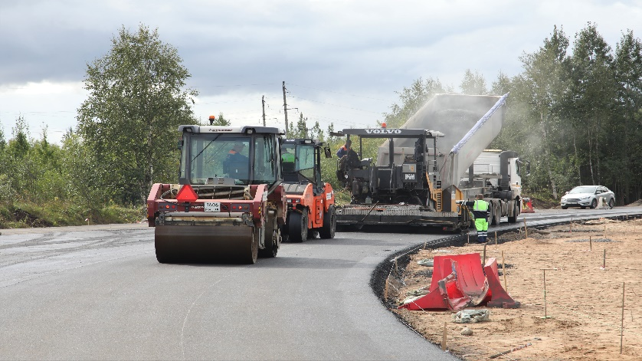
Инвестиции в дорожное хозяйство
Реконструкция моста через Никольское устье Северной Двины - 806 294,2 тыс. рублей.
Строительство автодорог в квартале 085 - 36 063,5 тыс. рублей.
Строительство окружной дороги (соединение улицы Окружной с улицей Юбилейной) - 382 405,4 тыс. рублей.
Строительство объектов инженерной инфраструктуры квартала 175 в городе Северодвинске - 5 803,2 тыс. рублей.
Реконструкцию проспекта Победы на участке от улицы Кирилкина до проспекта Морской - 1 493,4 тыс. рублей.

Slide 18
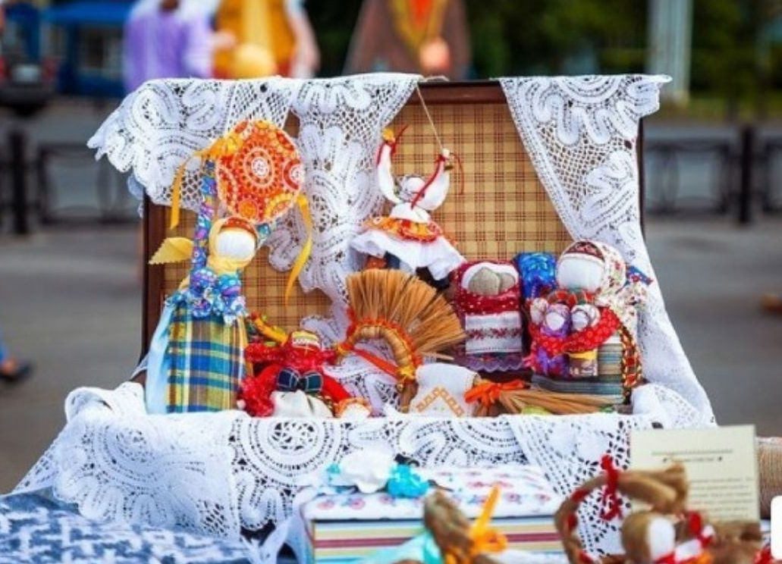
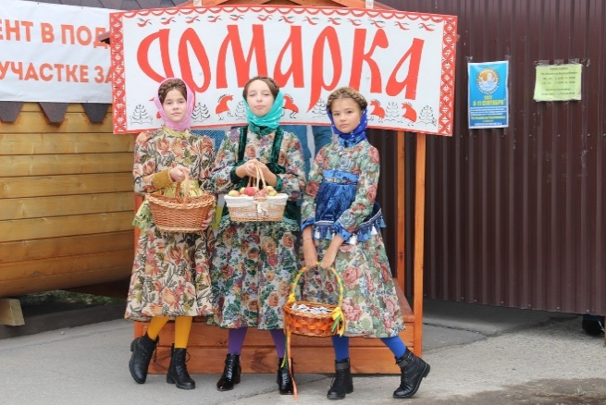
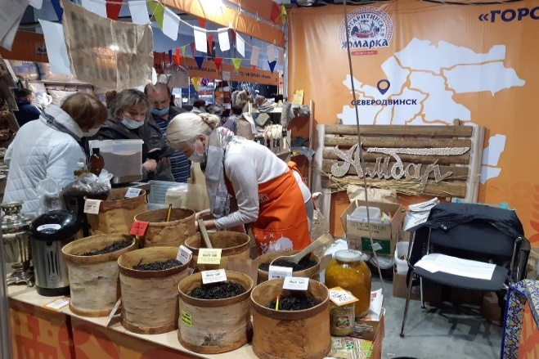
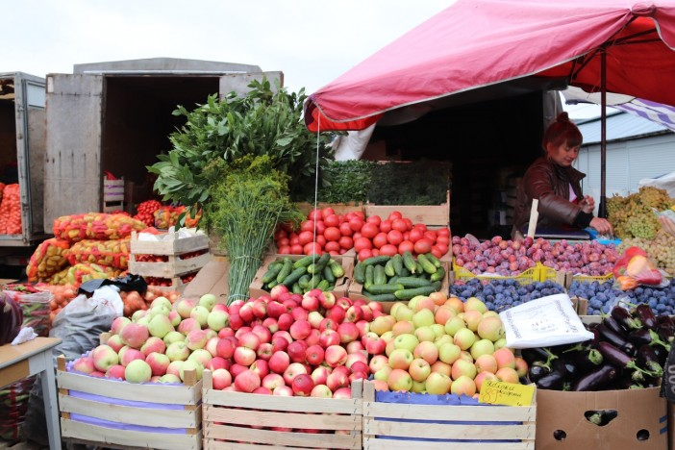
Поддержка субъектов малого и среднего предпринимательства
Всего на поддержку субъектов малого и среднего предпринимательства направлено 12 002,8 тыс. рублей.
Фондом микрофинансирования субъектов малого и среднего предпринимательства Северодвинска предоставлено 16 микрозаймов на сумму 10 156,0 тыс. рублей.
Средства в сумме 1 846,8 тыс. рублей направлены на предоставление субсидий субъектам малого и среднего предпринимательства (по итогам отбора получателей заключено 24 договора), на обеспечение деятельности информационно-консультационного опорного пункта, на организацию и проведение городских смотров-конкурсов по различным направлениям предпринимательской деятельности.

Slide 19
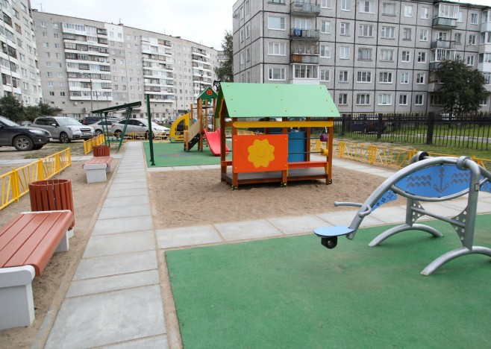
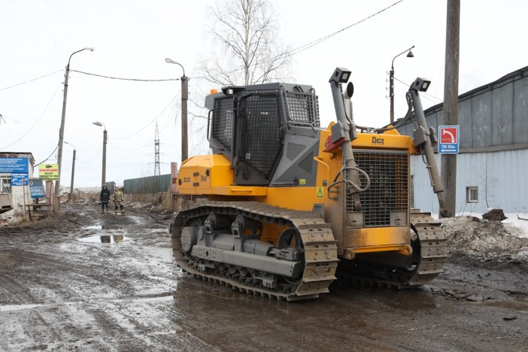
Жилищно-коммунальное хозяйство
На приобретение техники и оборудования для нужд муниципальных предприятий 39 213,9 тыс. рублей
На жилищное хозяйство 635 289,7 тыс. рублей, в том числе:
Инвестиции 375 115,2 тыс. рублей Выплаты собственникам жилых помещений, расположенных в многоквартирных домах, признанных в установленном порядке аварийными и подлежащими сносу 165 903,2 тыс. рублей Капитальный ремонт и содержание жилищного фонда 88 238,3 тыс. рублей
На благоустройство 348 276,7 тыс. рублей, в том числе:
Инвестиции 84 685,5 тыс. рублей Благоустройство (освещение, озеленение и обустройство мест массового отдыха) 187 972,0 тыс. рублей Содержание мест захоронения 2 690,3 тыс. рублей Мероприятия по формированию современной городской среды 70 470,9 тыс. рублей

Slide 20
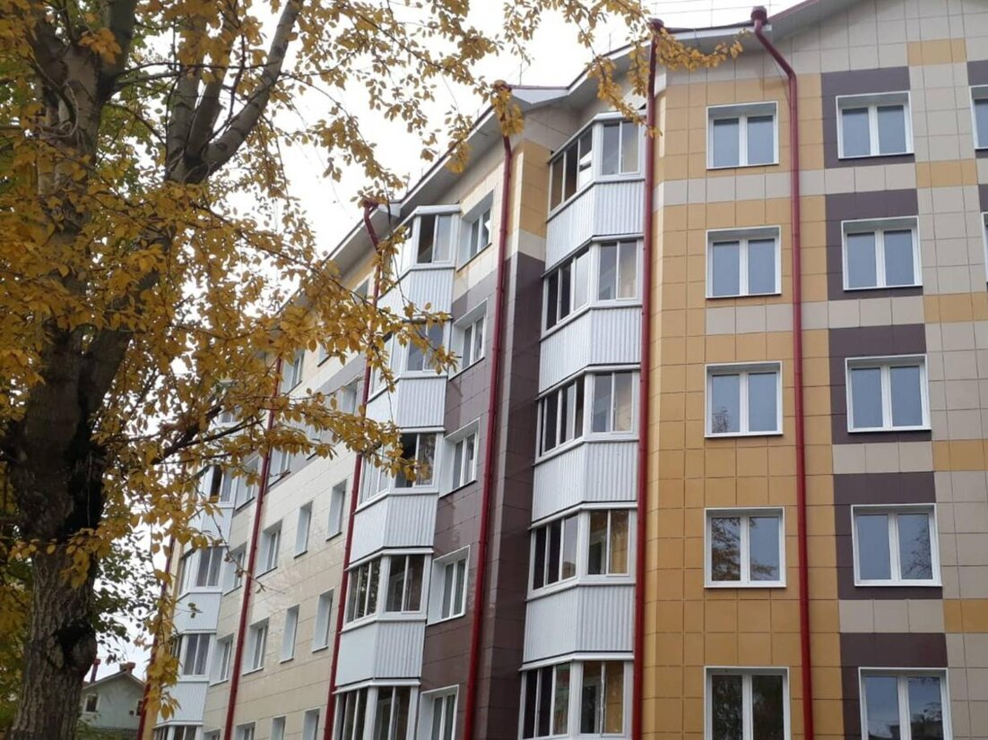
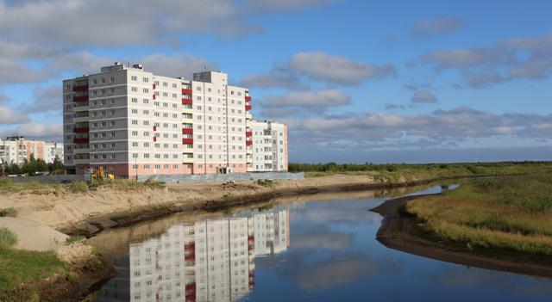
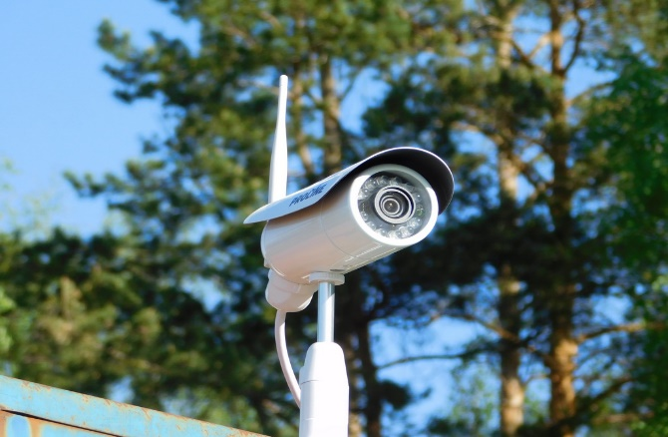
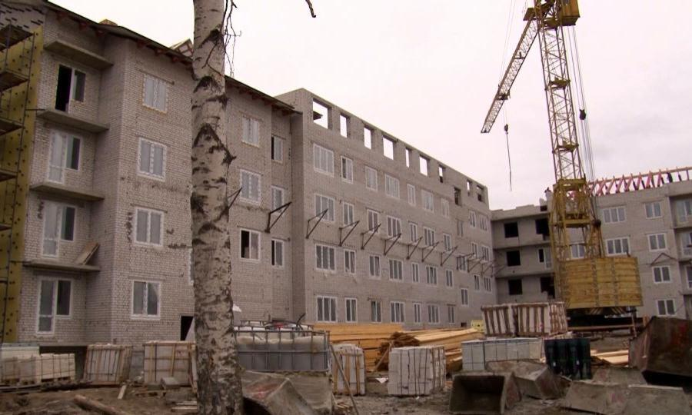
Инвестиции в объекты жилищно-коммунальной сферы
Проектирование и строительство многоквартирных домов – 375 115,2 тыс. рублей.
Устройство системы наружного видеонаблюдения – 2 410,1 тыс. рублей.
Проектирование, строительство и устройство сетей наружного освещения – 4 205,9 тыс. рублей.
Строительство берегоукрепительных сооружений набережной реки Кудьма – 76 871,0 тыс. рублей.

Slide 21
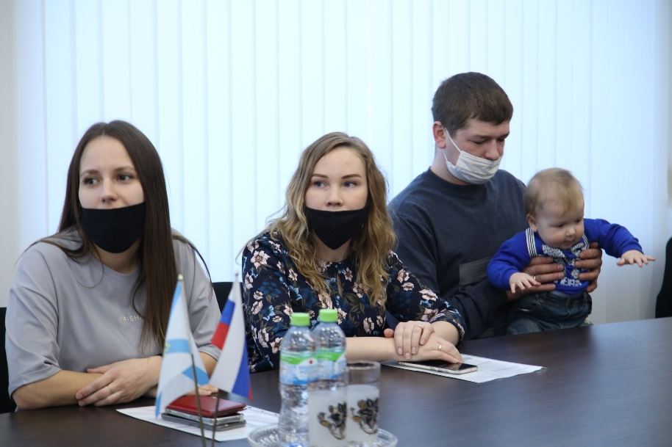
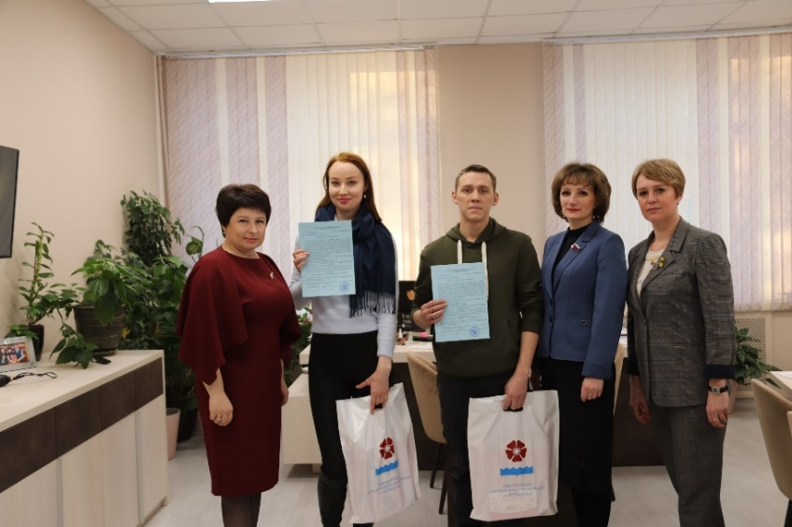
Социальная политика
В рамках муниципальной программы «Развитие жилищного строительства Северодвинска» в 2022 году приобретено 56 благоустроенных однокомнатных квартир и реализовано 4 жилищных сертификата на приобретение жилых помещений для детей-сирот.
В рамках реализации мероприятия по обеспечению жильем молодых семей государственной программы Российской Федерации «Обеспечение доступным и комфортным жильем и коммунальными услугами граждан Российской Федерации» предоставлены свидетельства на социальные выплаты 75 молодым семьям, нуждающимся в улучшении жилищных условий.

Slide 22
Резерв Администрации Северодвинска
В связи с введением санкционной политики в отношении России и с целью предотвращения ухудшения экономической ситуации в марте 2022 года Администрацией Северодвинска был создан резерв в сумме 53 000,0 тыс. рублей.
Расходы за счет резерва составили 51 500,0 тыс. рублей.
возмещение муниципальным образовательным учреждениям части расходов за присмотр и уход за детьми в связи с ростом цен на продукты питания – 10 900,0 тыс. рублей
компенсация за наем (поднаем) жилых помещений педагогическим работникам образовательных учреждений 1 100,0 тыс. рублей
денежные выплаты, целевые субсидии на приобретение товаров, услуг лицам, покинувшим территорию Украины, Донецкой Народной Республики, Луганской Народной Республики 2 500,0 тыс. рублей
возмещение недополученных доходов транспортных организаций во 2 полугодии 2022 года 24 100,0 тыс. рублей
на докапитализацию Микрокредитной компании «Фонд микрофинансирования субъектов малого и среднего предпринимательства Северодвинска» 10 0000,0 тыс. рублей
оказание адресной поддержки населения
1 700,0 тыс. рублей
целевые субсидии на оплату товаров или услуг лицу, взявшему на себя обязанность осуществить погребение на кладбище Северодвинска граждан Российской Федерации 1 200,0 тыс. рублей

Slide 23
Исполнение местного бюджета за 2022 год
тыс. рублей
Показатель | Утверждено | Исполнено | Отклонение | % изменения
ДОХОДЫ ВСЕГО, в том числе: | 10 469 356,2 | 10 742 878,5 | 273 522,3 | 102,6%
Налоговые доходы | 3 769 362,1 | 3 801 333,0 | 31 970,9 | 100,8%
Неналоговые доходы | 505 096,8 | 501 013,9 | -4 082,9 | 99,2%
Безвозмездные поступления | 6 194 897,3 | 6 440 531,6 | 245 634,3 | 104,0%
РАСХОДЫ ВСЕГО | 11 186 093,3 | 10 953 091,2 | -233 002,1 | 97,9%
ДЕФИЦИТ | -418 305,0 | -210 212,6 | 208 092,4 | 50,3%

Slide 24
СПАСИБО ЗА ВНИМАНИЕ !

